Slide 1
人工神经网络理论及应用
8. 随机神经网络
屈桢深
哈尔滨工业大学

Slide 2
主要内容
模拟退火算法
Boltzmann机
Boltzmann机学习规则

Slide 3
模拟退火物理过程
金属或固态晶体退火处理过程：
先用高温融化，使粒子自由运动；
逐渐降低温度，粒子自由运动减弱。
如在凝结点附近下降的速度足够慢，则会形成具有最低能量的基态(最稳定)
在降温过程中，粒子整体趋势：高能->低能；暂时：可能低能->高能。

Slide 4
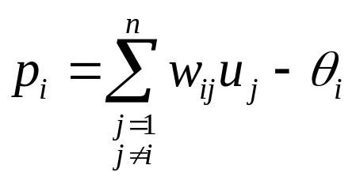
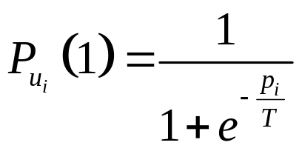
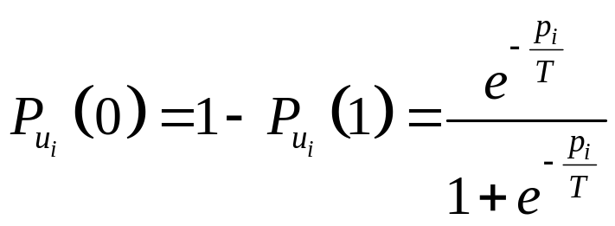
模拟退火算法(SAA)
类似Hopfield网络结构，
神经元作用函数进行了扩展：
T: 网络温度

Slide 5
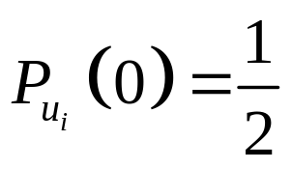
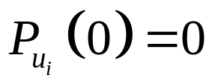
退火温度
退火温度：决定了在p_{i}<0输出u_{i}仍为1的概率
T增大, 则该概率大；T->∞, 则
意味着在温度高时，神经元(金属离子)有更多的机会状态自由运动
T减小, 则该概率小；T->0, 则
Hopfield为特例

Slide 6
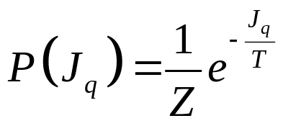

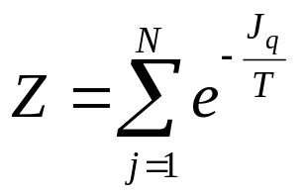
Boltzmann分布
当网络进行状态更新，次数足够多后，则有：
J_{q:} 网络能量，计算方法与Hopfield网络相同。
状态能量越小，出现概率越大。所以，
能量最小的状态以最大概率出现

Slide 7
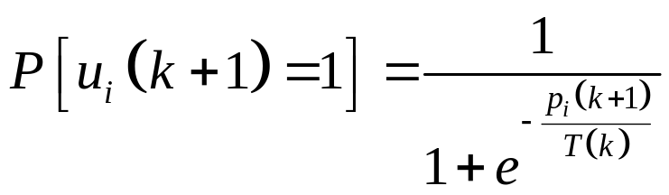
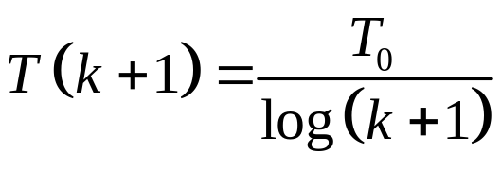
Boltzmann机工作规则
(1) 从网络中随机选取某神经元i;
(2) 求下一时刻该神经元输入和p_{i}，
(3) 按下式概率更新该神经元状态：
其余神经元状态不变
(4) 计算新的温度：
(5) 返回步骤(1)，直到T小于事先给定阈值T_{d}

Slide 8
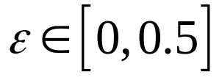
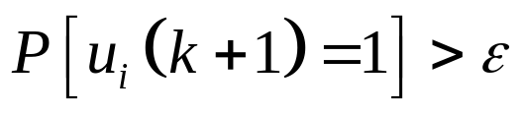
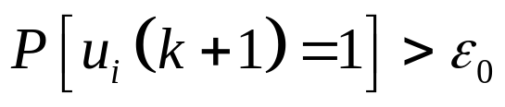
Boltzmann机——状态更新
更新网络状态使u_{i} (k+1)=1 ，两种方法：
(1) 当p_{i} ≥0时，直接令u_{i} (k+1)=1;
当p_{i} <0时，产生随机数 ，当
时，使u_{i} (k+1)=1;否则
u_{i} (k+1)= u_{i} (k)
(2) 当p_{i} ≥0时，直接令u_{i} (k+1)=1;
当p_{i} <0时，当 时，
使u_{i} (k+1)=1;否则u_{i} (k+1)= u_{i} (k)

Slide 9
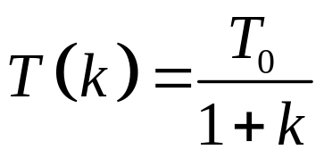
Boltzmann机——快速降温
前述方法缺陷：温度下降越来越慢，收敛时间太长，因此，可使用下式快速降温：
已证明，按前述降温方案，网络可收敛于全局极小值.

Slide 10
Boltzmann机——实例
w_{ij}=-10, θ₁=-10 θ₁₂=-8 . T₀=100, T_{d}=10
u₁ | u₂ | E | P?
0 | 0 | 0
0 | 1 | -8
1 | 0 | -10
1 | 1 | -8

Slide 11
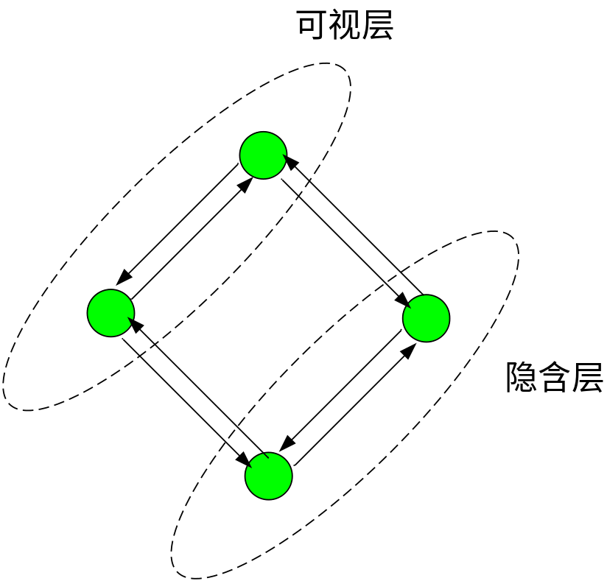
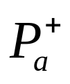

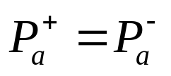
Boltzmann机学习算法——目标
设网络可视层神经元数为m, 隐层神经元数为h， m+h=n. 则可视层状态数2^{m}, 隐层状态数2^{h}
期望可视层状态为a的概率；
可视层实际状态为a的概率
目标：调整w_{ij}, 使

Slide 12
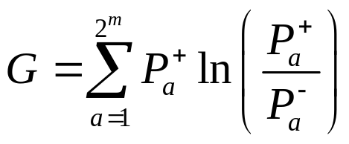
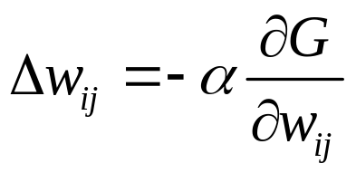
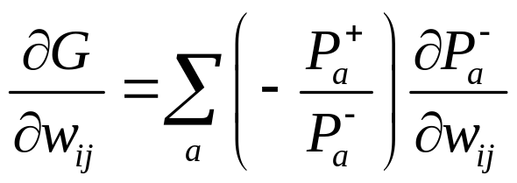
Boltzmann机学习算法——推导I
用相对熵度量概率差异，
称为Kullback-Leibler度量.
为使差异G最小化，使用梯度下降算法，有：

Slide 13
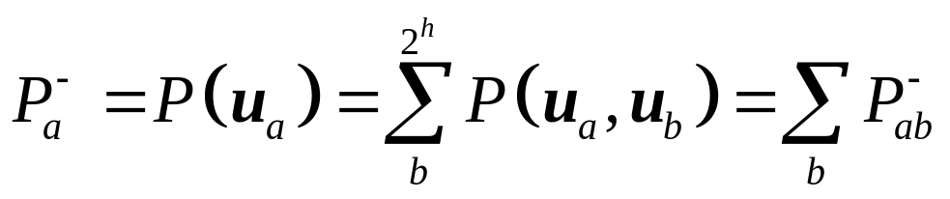
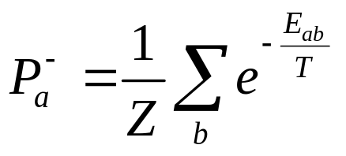
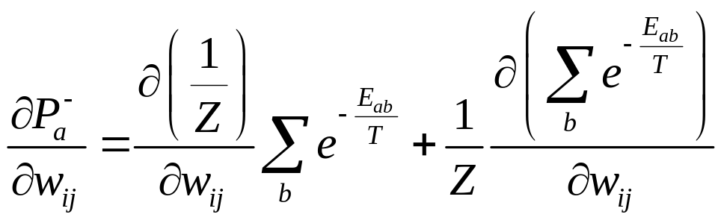
Boltzmann机学习算法——推导II
进而可得
① ②

Slide 14
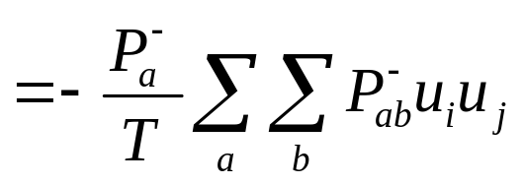
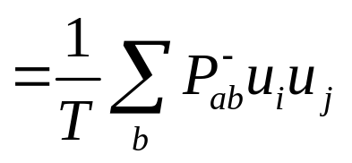
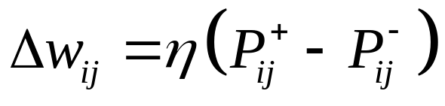
Boltzmann机学习算法——推导III
①
②
…………

Slide 15


Boltzmann机学习步骤
(1) 初始化
(2) 计算 ，进而计算
(3) 计算
(4) 修正权值w_{ij}
(5) 重复(2)～(4),直到收敛
…………

Slide 16
本讲参考文献
王伟，人工神经网络原理——入门与应用，
阎平凡，张长水. 人工神经网络与模拟进化计算(2版). 清华大学出版社，386-395

